Slide 1
第七章
树和二叉树

Slide 2
本章提要
7.1 树的定义与基本术语
7.2 二叉树的定义、性质和存储结构
7.3 二叉树的遍历
7.4 二叉树应用：哈夫曼树
7.5 二叉树应用2：二叉查找树
7.6 二叉树应用3：堆与优先队列
7.7 树与森林

Slide 3
一、树的（递归）定义
树T是包含n (n ≥ 0)个结点的有限集合。
当n = 0时T为空树。，否则为非空树。
对于任意一棵非空树，都有：
(1) 有且仅有一个特定结点R为树T的根结点；
(2) 除根之外的其余结点可被分成m个(m ≥ 0)互不相交的有限集合T1，T2，…，Tm，其中每一个子集合本身也是一棵树，称为T的子树，并且每个子树都有其对应的根结点分别为R1，R2，…，Rm，称为树根R的孩子。
一对多： R1，…，Rm共有一个前驱R。
Notes:
数据间有一对多关系
树是形形色色实际问题的抽象，比如书的目录、学校或国家的组织等

Slide 4
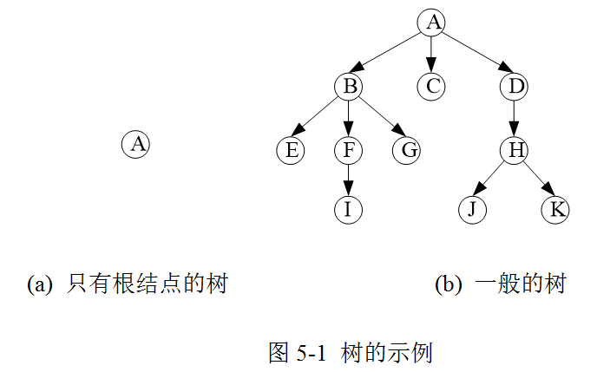
(a)是只有一个根结点的树；
(b)是有11个结点的树T，其中结点A是树的根，除根结点之外，其余结点分成三个互不相交的集合：T₁={B, E, F, G, I}，T₂={C}，T₃={D, H, J, K}，T₁，T₂，T₃都是以结点A为根的子树。这三棵子树本身也是一棵树
Notes:
正是这种敌递归定义，导致很多算法是递归算法

Slide 5
二、相关的基本术语
1、结点的度与树的度：
树中一个结点的子树的个数称为该结点的度。
树中各结点的度的最大值称为树的度，通常将度为m的树称为m次树或者m叉树。
度为3
A
度为2
B
C
D
E
F
G
H
I
J
K
L
M
3次树

Slide 6
2、分支结点与叶结点：
度不为零的结点称为非终端结点，又叫分支结点。
度为零的结点称为终端结点或叶结点（或叶子结点）。
A
分支结点
B
C
D
E
F
G
H
I
叶结点
J
K
L
M

Slide 7
3、路径与路径长度：
两个结点d_{i}和d_{j}的结点序列（d_{i}，d_{i1}，d_{i2}，…，d_{j}）称为路径。其中<d_{x}，d_{y}>是分支、边。
路径长度等于路径中边的个数（所通过的结点数目减1 ）。
A
B
C
D
E
F
G
H
I
J
K
L
M
A到K的路径为A，D，I，K，其长度为3

Slide 8
4、孩子结点、双亲结点和兄弟结点：
在一棵树中，每个结点的后继，被称作该结点的孩子结点（或子女结点）。相应地，该结点被称作孩子结点的双亲结点（或父结点）。
具有同一双亲的孩子结点互为兄弟结点（sibling）。
A
B
C
D
A的孩子结点有B、C、D
B、C、D的双亲结点为A
E
F
G
H
I
B、C、D的互为兄弟结点
J
K
L
M

Slide 9
5、子孙结点和祖先结点：
在一棵树中，一个结点的所有子树中的结点称为该结点的子孙结点。
从根结点到达一个结点的路径上经过的所有结点被称作该结点的祖先结点。
A
所有结点都是A的子孙结点
B
C
D
E
F
G
H
I
J
K
L
M
L的祖先结点为A、D、I

Slide 10
6、结点的层次和树的高度：
根结点为第1层，它的孩子结点为第2层，以此类推。
树中结点的最大层次称为树的高度（或树的深度）。
A
1
结点的层次或深度
B
C
D
2
E
F
G
H
I
3
J
K
L
M
4
树的高度为4

Slide 11
7、有序树和无序树：
若树中各结点的子树是按照从左向右的次序排列，则称为有序树，否则称为无序树。
15届
15届
1班
2班
3班
2班
3班
1班
有序树
无序树

Slide 12
8、森林：
n（n>0）个互不相交的树的集合称为森林。
把含有多棵子树的树的根结点删去就成了森林。
A
B
C
D
B
C
D
E
F
G
H
I
E
F
G
H
I
J
K
L
M
J
K
L
M

Slide 13
给m（m>1）棵独立的树加上一个结点，并把这m棵树作为该结点的子树，则森林就变成了一颗树。
A
A
B
C
D
B
C
D
E
F
G
H
I
E
F
G
H
I
J
K
L
M
J
K
L
M

Slide 14
三、树的性质
性质1 树中的结点数等于所有结点的度数之和加1。
证明 树中每个度对应一条边，并引出一个结点，也就是：所有结点的度之和＝边数。再加上根。
A
B
C
D
分支数=12
结点的度之和=12
E
F
G
H
I
J
K
L
M

Slide 15
注：本题为2010年全国考研题
示例
一棵度为4的树T中，若有20个度为4的结点，10个度为3的结点，1个度为2的结点，10个度为1的结点，则树T的叶子结点个数是( )。
A.41 B.82 C.113 D.122
令度为0到4的结点数分别为：n₀、n₁、n₂、n₃、n₄
总度数 = n₁+2n₂+3n₃+4n₄ = 122
总结点数n = n₀+ n₁+n₂+n₃+n₄ = 122+1
则n₀ = n-41 = 123-41 = 82。

Slide 16
性质2 度为m的树中第i层上至多有m^{i-1}个结点（i≥1）。
经常用到m=2：
2^{i-1}
度为3的树第2层至多有3个结点

Slide 17

性质3 高度为h的m次树至多有 个结点。
m次树每层最多结点数：
经常用到m=2：
2^{h}-1
第1层：1
第2层：m¹
第3层：m²
…
第h层： m^{h-1}
Notes:
等比数列

Slide 18
本章提要
7.1 树的定义与基本术语
7.2 二叉树的定义、性质和存储结构
7.3 二叉树的遍历
7.4 二叉树应用：哈夫曼树
7.5 树与森林

Slide 19
一、二叉树的定义
二叉树T是包含n(n ≥ 0)个结点的有限集合。
当n = 0时，T为空二叉树，否则为非空二叉树。
在任意一棵非空二叉树中，都有：
(1)有且仅有一个特定的结点R称为T的根结点；
(2) 除根结点之外的其余结点被分成两个互不相交的有限集合T1，T2，其中集合T1，T2本身也是一棵二叉树，这两棵二叉树分别称为根结点R的左子树和右子树，并且这两棵子树的根分别称为二叉树根结点R的左孩子和右孩子结点。
Notes:
每个结点的度最多为2，可以是0、1、2
树的m值任意，为什么特别研究二叉树？ 研究二叉树的意义：
（1）二叉树的结构最简单，规律性最强；
（2）可以证明，所有树都能转为唯一对应的二叉树，不失一般性。

Slide 20
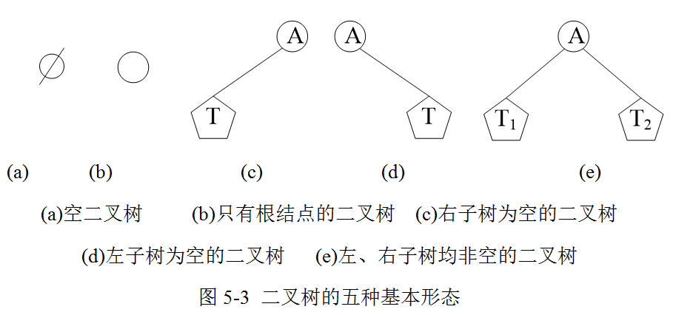
二叉树有五种基本形态
注意：每个结点最多只能有两棵子树，并且有左右之分（有序），其次序不能任意颠倒，即使只有一棵子树，也要区分是左子树还是右子树，所以c、d是不同二叉树。

Slide 21
二、二叉树的性质
二叉树当然满足树的三个性质，m=2。
性质1：对于任意一棵非空二叉树T，如果其叶子结点的个数为n₀，度为2的结点数为n₂，则有：n₀ = n₂ + 1。
性质2：在二叉树的第i层上至多有2^{i-1}个结点(i≥1)。
性质3：高度为h的二叉树至多有2^{h}-1个结点(h≥1)。
n = n₀+n₁+n₂ = 总度+1 = n₁+2n₂ +1
Notes:
总度数 =n₁+2n₂

Slide 22
三、两种特殊二叉树
满二叉树和完全二叉树是两种特殊二叉树。

Slide 23
满二叉树
给每个结点一个编号：
从上到下，从左到右：
0～2^{h}-2
0
A
1
B
C
2
注意：课本从1开始！
3
D
E
4
5
F
6
G
7
H
8
I
9
J
10
K
11
L
12
M
13
N
14
O
一棵高度为h且有2^{h}-1个结点的二叉树
每一层i的结点数都达到最大值2^{i-1}
不存在度数为1的结点
叶子都在最下一层上

Slide 24
完全二叉树
0
A
2
满的
1
B
C
3
D
E
4
5
F
6
G
7
H
8
I
9
J
10
K
从满二叉树中连续删除最后m (0 ≤ m ≤ 2^{h} -1)个元素，所得到二叉树
共2^{h} -1-m个结点，序号是0至2^{h} -2-m

Slide 25
完全二叉树特点
在一棵完全二叉树中至多只有最下面两层上的结点的度数可以小于2，并且最下一层的结点都集中在该层最左边的若干位置上。
n₁=0或1。
高度为h的完全二叉树，去掉第h层后为满二叉树。
满二叉树是完全二叉树，但完全二叉树不一定是满二叉树。换句话说，满二叉树是完全二叉树的特殊情况。
在完全二叉树中，若某个结点没有左孩子，则它一定没有右孩子。
Notes:
也就是从满二叉树最后一个元素开始连续删除，而不是从中间删除

Slide 26
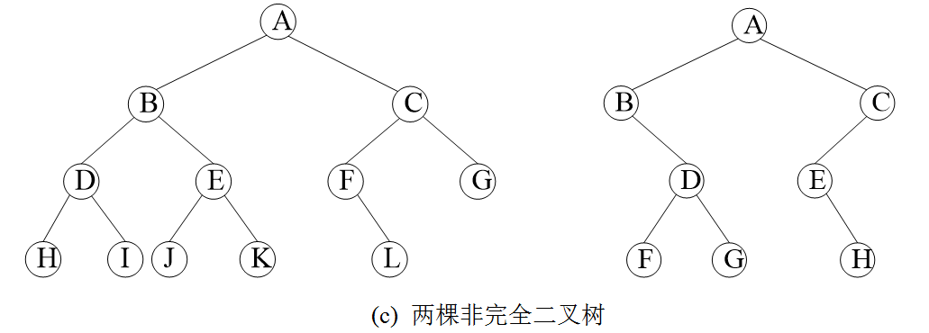
非完全二叉树

Slide 27
完全二叉树性质
性质4：n个结点的完全二叉树的高度h= ⌊log ₂n⌋+1。
证明：根据性质3及完全二叉树定义（前h-1层为满二叉树），有：
2^{h-1}−1 < n ≤ 2^{h} − 1
或 2^{h-1} ≤ n < 2^{h}
两边取对数：
Notes:
如果2^{k-1}-1=n，则已经变为k-1层的满二叉树
性质4告诉我们根据节点数可算出高度
性质5告诉我们根据结点序号可以算双亲、儿子

Slide 28
性质5*：如果对一棵有n个结点的完全二叉树（其高度为h= ⌊log ₂n⌋+1 ）的结点按层序编号（从第1层到第h层，每层从左到右），则对任一结点i(0 ≤ i ≤ n-1)，有：
(1) 如果i = 0，则结点i是二叉树的根，无双亲结点；
如果i > 0，则其双亲PARENT(i)是结点⌊(i-1)/2⌋_{下取整} 。
(2) 如果2i+1 ≥ n，则结点i无左孩子（结点i为叶子结点）；
否则，其左孩子LCHILD(i)是结点2i+1。
(3) 如果2i + 2 ≥ n，则结点i无右孩子
否则其右孩子RCHILD(i)是结点2i+2。
(4) 最后一个内部节点为i= ⌊n/2⌋-1 :
若n为偶数，则2i+1=n-1，有左儿子
若n为奇数，则2i+2=2((n-1)/2)-1)+2=n-1，有左、右儿子
若i= ⌊n/2⌋，则2i+1、2i+2>n-1
⌊(i-1)/2⌋
i
2i+1
2i+2
Notes:
如果2^{k-1}-1=n，则已经变为k-1层的满二叉树
性质4告诉我们根据节点数可算出高度
性质5告诉我们根据结点序号可以算双亲、儿子
性质5证明：设最后一个内部节点为i，则i至少有左儿子（2i+1存在），而i+1一定为叶子结点（2（i+1）>=n）。
若n为偶数，则最后一个节点是n-1，所以有左儿子；

Slide 29
2009年全国计算机专业硕士学位研究生考试题目
示例
已知一棵完全二叉树的第6层（设根为第1层）有8个叶子结点，则该完全二叉树的结点个数最多是（ ）。
A. 39 B. 52 C. 111 D. 119
完全二叉树的叶子结点只能在最下两层。若第6层为最下层，则结点总数为2⁵-1+8=39 最少39个结点
为使结点个数最多，需要第7层。 则1～6层构成一个满二叉树，结点数为2⁶-1=63。其中第6层结点数为32。
则第6层非叶子结点数为32-8=24个，因此第7层叶子结点最多为48个，最少为47个。
最多的结点个数=63+48=111。

Slide 30
示例
一棵完全二叉树中有8个叶子结点，则高度至多是（ ）。
A.3 B.4 C.5 D.不确定
该完全二叉树，n₀=8，n₂=n₀-1=7，则n=n₀+n₁+n₂=15+n₁。
完全二叉树中n₁=0或n₁=1，则n₁=1时结点个数最多，此时n=16。
最大高度h= ⌊log ₂n⌋+1 =5。

Slide 31
也可以根据形态分析：
0
A
2
满的
1
B
C
3
D
E
4
5
F
6
G
7
H
8
I
9
J
10
K
可能4层，可能5层
若为6层：则叶子结点大于8个
Notes:
如果5层，则第5层只有一个结点，所有第4层有一个度为1的结点

Slide 32
五、二叉树的存储结构
1. 顺序存储结构
顺序存储结构就是将二叉树中的所有结点按照一定的次序存储到一组地址连续的存储单元中。
必须把二叉树中的所有结点安排成一个适当的线性序列，使得结点在这个序列中的相互位置能反映出结点之间的逻辑关系——父子关系。
Notes:
前面研究线性表，此处研究二叉树，研究这些数据结构干什么？存放数据、处理数据。现在存放的是具有二叉树逻辑关系的数据。比如：学校各级领导信息

Slide 33
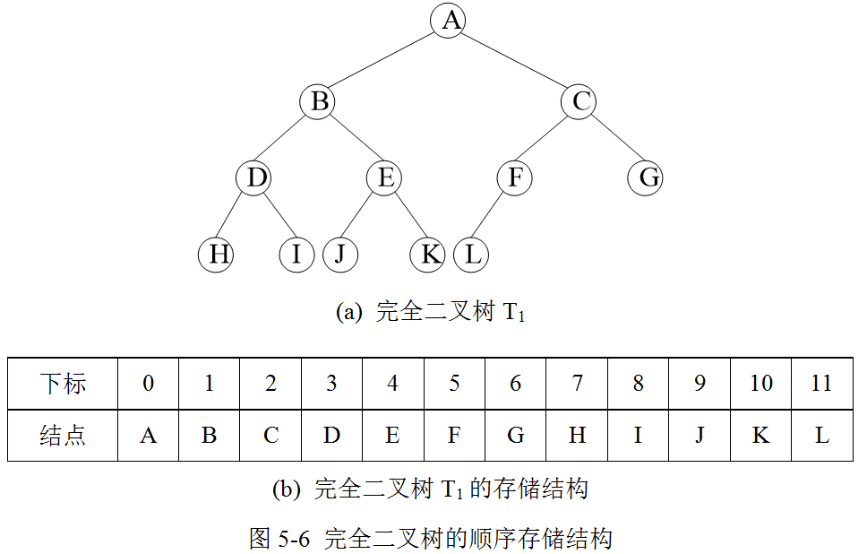
（1）对于完全二叉树
结点的编号完全反映结点之间的逻辑关系(性质5)。
将编号为i的结点存储在一维数组中下标为i的分量中。
Notes:
完全二叉树有性质4、5，所以可以通过下标反映其关系。但一般的二叉树不行
堆是完全二叉树，所以采用顺序存储

Slide 34
（2）对于一般二叉树，
按照完全二叉树的形式存储树中的结点，即通过添加一些不存在的“dummy结点”，使之成为一棵完全二叉树。
将二叉树的每一个结点与完全二叉树上的结点相对应，存储在一维数组的相应分量中。
如图5-7(b)为图5-7(a)的一般二叉树T₂改造后的完全二叉树，图5-7(c)为改造后的二叉树的顺序存储结构，图中以"Φ"表示不存在此结点。

Slide 35
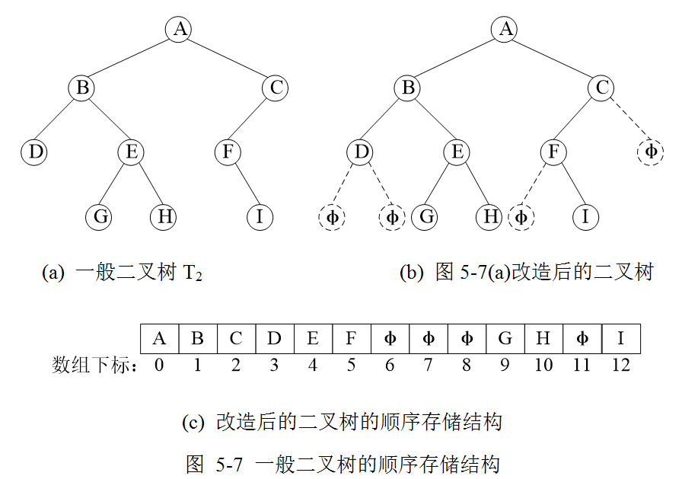
在最坏的情况下，一个深度为k且只有k个结点的单支树（树中不存在度为2的结点）却需要长度为2^{k} - 1的一维数组。结论：因而顺序存储结构不适合！
Notes:
本质：浪费些存储空间，以保存期逻辑结构

Slide 36
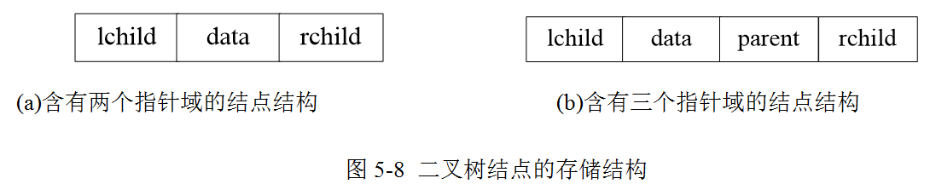
2. 链式存储结构
链式存储结构可以解决一般二叉树采用顺序存储结构时造成的空间浪费问题。
所谓链式存储方式，是指二叉树的各结点随机的存储在内存空间中，结点之间的关系用指针表示。
表示二叉树的链表中的结点至少包含三个域：数据域和左、右指针域。
二叉链表存储如图5-8(a)，三叉链表存储如图5-8(b)。
Notes:
因此，一般树用顺序不行，链式也有问题

Slide 37
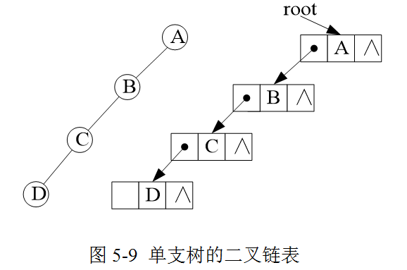
如图5-9所示为单支树的二叉链表。
若指针为4字节，字符1字节，则9k = O(k)
Notes:
不会因为是单边树而增加存储空间。存储空间总是与结点数呈线性关系

Slide 38
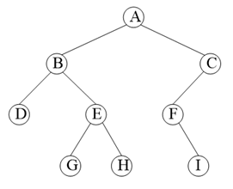
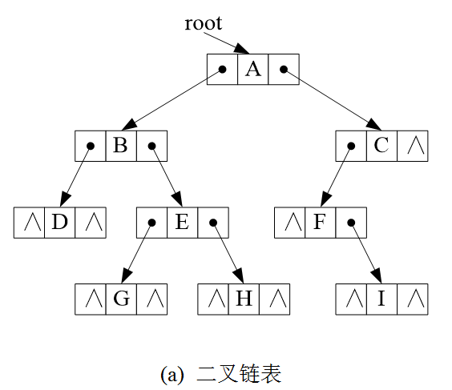
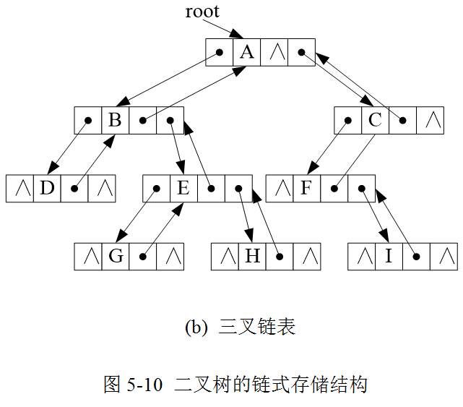
Notes:
对于（a），想从某个结点开始找到儿子很容易，找到双亲不容易，只能从树根开始遍历
提问：本图中，二叉树存放一些字符，直接作为线性表数据存放行不行？

Slide 39
二叉树的ADT：
ADT BinaryTree{
数据对象D: D是具有相同特性的数据元素的集合。
数据关系R:
若D=∅，则R= ∅ ；
若D≠Φ，列出二元关系：……
Notes:
一般二叉树用顺序存储不好，因此以下只考虑用链式存储
同样两个类实现

Slide 40
基本操作 ：//至少有20个
CreateBTree(&b) //构造二叉树
DestroyBTree(BTNode *&b) //销毁二叉树
FindNode(b，x) //二叉树查找
BTHeight(b) //求二叉树高度
……
PreOrderTraverse(T) //先序遍历
InOrderTraverse(T) //中序遍历
PostOrderTraverse(T) //后序遍历
……
}ADT BinaryTree

Slide 41
六、二叉树的链式存储结构定义、实现
typedef struct node
{ ElemType data;
struct node *lchild， *rchild;
} BTNode;
指向的都是二叉树：递归性

Slide 42
1、创建二叉树：递归
问题：键盘输入字符’a’、’b’、’c’，能否产生我们期望的二叉树？
输入：键盘读取字符，用‘^’表示创建一个空子树，以此来控制二叉树的形态。
递归算法：先建树根，再分别建立左右子树。对于每个子树，仍是先建子树树根，再分别建立其左右子树，……。

Slide 43
root
A
输入序列：
A B ^ ^ C E ^ ^ F ^ ^
B
C
E
F
int main(int argc, char *argv[]){
BTNode *root=NULL; //初始化，防止野指针
if(CreateBTree(root))
DispBTree(b);
else
printf(“failure");
}

Slide 44
bool CreateBTree(BTNode *&b)
{ char ch;
Scanf("%c", &ch);
if(ch == ‘^’) b = NULL; //递归结束条件
else {//先建立根结点，在递归建立左右子树
b = (BTNode*)malloc(sizeof(BTNode)); if(!b) return false; //malloc失败，返回NULL
b->data = ch;
CreateBTree(b->lchild);
CreateBTree(b->rchild);
}
return true;
}
Notes:
根据刚才输入，分析其递归执行过程：采用先根创建次序

Slide 45
A
root
B
输入序列：
A B ^ ^ C E ^ ^ F ^ ^
main：
root=NULL
形参b是root
C
‘A’←Scanf
Create(root)
b=malloc()其左右指针随机
E
F
形参b是‘A’->lchild
‘B’←Scanf
b=malloc()其左右指针随机
Create(‘A’->lchild)
形参b是‘B’->lchild
‘^’←Scanf
Create(‘B’->lchild)
b=NULL
Create(‘A’->rchild)
形参b是‘B’->rchild
‘^’←Scanf
Create(‘B’->rchild)
b=NULL

Slide 46
1、构造二叉树：非递归
输入：”A(B,C(E,F))\0” //括号表示法
思路：使用堆栈（队列）可将递归算法改为非递归。
Specifically，
如果结点有儿子（结点后有“(”），则必须先保存该结点（的指针）到堆栈（栈顶），待儿子结点建好后，设置栈顶的父结点的（左或右）指针。
若其左右儿子都建好（碰到“)”），则栈顶的父结点左右指针都建好，栈顶的父结点出栈。
可能有“A(B(C(…”，则A、B、C依次入栈，先处理C，最后A，这是用堆栈（FILO）的原因。
Notes:
前面那种输入也可以
是一个堆栈或队列改造递归的基本思想：先创建A，然后马上B，这时修改A的左指针很容易，但到创建C时，工作指针已经不指向A，修改其右指针存在问题，所以用堆栈“记住”A

Slide 47
#include “btree.h”
bool CreateBTree(BTNode *&b, char *str){
//b为树根，已初始化为NULL；str指向字符数组
BTNode *st[MaxSize],*p //st是简易顺序栈，存放指针
int top=-1,j=0; //top=-1空栈，j为字符数组下标
bool flag; //flag=true，则栈顶父结点左子树已建好
char ch=str[j]; //第0个字符
char str[]

Slide 48
while (ch!=‘\0’){
switch(ch) {
case ‘(’:st[++top]=p;flag=false;break;//入栈
case ‘)’:top--;break; //出栈
case ‘,’:flag=true; break; //处理了右儿子
default:
p=(BTNode*)malloc(sizeof(BTNode));
p->data=ch; p->lchild=p->rchild=NULL;
if (b=NULL) b=p; //特殊处理根结点，无父结点
else
if (!flag) st[top]->lchild=p;
else st[top]->rchild=p;
}
ch=str[++j];
}
}
Notes:
要求传进来的指针b初值置为NULL

Slide 49
2、二叉树的销毁——防止内存泄露
void DestroyBTree(BTNode *&b)
{ if (b==NULL) return ;
else
{ DestroyBTree(b->lchild);
DestroyBTree(b->rchild);
free(b); //剩下一个结点b，直接释放
}
}

Slide 50
3、二叉树的查找
BTNode *FindNode(BTNode *b，ElemType x)
{ BTNode *p;
if (b==NULL) return NULL;
else if (b->data==x) return b;
else {
p=FindNode(b->lchild，x);
if (p!=NULL) return p;
else return FindNode(b->rchild，x);
}
}

Slide 51
4、求高度
递归思想：
b
f(b)：大问题
N
f(b->rchild)：小问题
f(b->lchild)：小问题
b->lchild
b->rchild
求二叉树的高度的递归模型f(b)如下：
f(b) = 0 b=NULL 空树
f(b) = MAX{f(b->lchild)，f(b->rchild)}+1 其他情况

Slide 52
int BTHeight(BTNode *b) //不修改b，所以不用引用
{ int lchilddep，rchilddep;
if (b==NULL) return 0; //空树的高度为0
else
{ lchilddep=BTHeight(b->lchild);
//求左子树的高度为lchilddep
rchilddep=BTHeight(b->rchild);
//求右子树的高度为rchilddep
return(lchilddep>rchilddep)?(lchilddep+1):(rchilddep+1));
}
}

Slide 53
本章提要
7.1 树的定义与基本术语
7.2 二叉树的定义、性质和存储结构
7.3 二叉树的遍历
7.4 二叉树应用：哈夫曼树
7.5 二叉树应用2：二叉查找树
7.6 二叉树应用3：堆与优先队列
7.7 树与森林
Notes:
遍历是重要算法，所以单独一节

Slide 54
一、定义
二叉树遍历是指按照一定次序访问树中所有结点，并且每个结点仅被访问一次的过程。
遍历是二叉树最基本的运算，是二叉树中其他运算的基础。
经常用到的次序总是先左(L)后右(R)，再把根结点穿插于其中，就构成了常见的三种遍历：
先序（根）遍历 (Preorder Traversal)；
中序（根）遍历 (Inorder Traversal)；
后序（根）遍历 (Postorder Traversal)。
遍历的次序不同，导致结果不同。
Notes:
经常访问数组中所有元素，为什么不叫遍历？

Slide 55
1、 二叉树的先序遍历
先序遍历算法的递归定义如下：
若二叉树为空，则遍历结束；//递归结束条件
否则：
(1) 访问根结点；
(2) 先序遍历左子树；
(3) 先序遍历右子树。
即，按照“根—左子树—右子树”的次序递归地遍历二叉树。

Slide 56
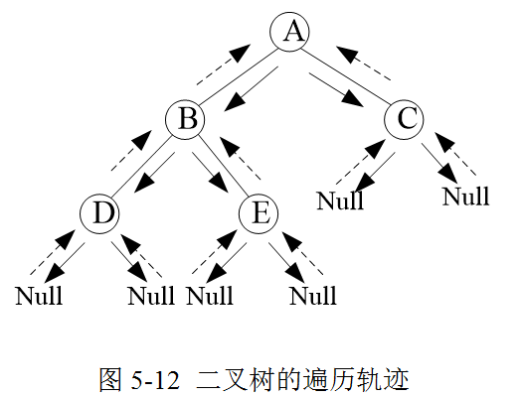
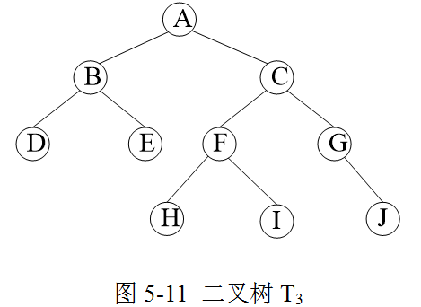
T
如图5-11所示二叉树T₃的先序遍历序列为：ABDECFHIGJ
Notes:
按算法分析执行过程

Slide 57
void PreOrder(BTNode *b)
{ if (b!=NULL)
{
printf("%c "，b->data); //访问根结点
PreOrder(b->lchild);
PreOrder(b->rchild);
}
}
Notes:
递归好写，但要分析执行过程，不容易

Slide 58
A
以先序为例：
B
C
先序序列：
D
A
B
C
D
PreOrder(A)
访问A
PreOrder(B)
访问B
PreOrder(NULL)
PreOrder(NULL)
PreOrder(C)
访问C
PreOrder(D)
访问D
PreOrder(NULL)
PreOrder(NULL)
PreOrder(NULL)

Slide 59
2、 二叉树的中序遍历
中序遍历的递归定义如下：
若二叉树为空，则遍历结束；
否则：
(1) 中序遍历左子树；
(2) 访问根结点；
(3) 中序遍历右子树。
即，按照“左子树—根—右子树”的次序递归的遍历二叉树。

Slide 60
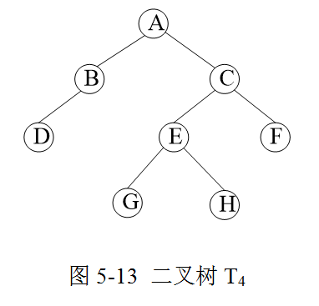
如图5-13所示二叉树T₄的中序遍历序列为：DBAGEHCF

Slide 61
中序遍历二叉树的递归算法
void InOrder(BTNode *b)
{ if (b!=NULL)
{
InOrder(b->lchild);
printf("%c "，b->data);//访问根结点
InOrder(b->rchild);
}
}

Slide 62
3、 二叉树的后序遍历
后序遍历的递归定义如下：
若二叉树为空，则遍历结束；
否则：
(1) 后序遍历左子树；
(2) 后序遍历右子树；
(3) 访问根结点。
即，按照“左子树—右子树—根”的次序递归的遍历二叉树。

Slide 63
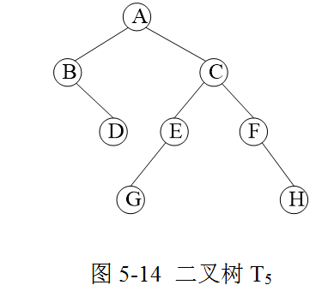
如图5-14所示二叉树T₅的后序遍历序列为：DBGEHFCA

Slide 64
后序遍历二叉树的递归算法
void PostOrder(BTNode *b)
{ if (b!=NULL)
{
PostOrder(b->lchild);
PostOrder(b->rchild);
printf("%c "，b->data); //访问根结点
}
}
Notes:
书上算法要返回ok/error

Slide 65
二叉树遍历的非递归算法：
将递归算法改写为非递归算法，需要设置一个堆栈，用以保存结点指针， 并且后保存的先出栈使用。
以前序遍历为例，从树根开始，每碰到一个结点就访问，然后将其入栈。目的是后面可通过它找到其右儿子。
Notes:
访问一个结点时，把其左右子树存放堆栈，访问该结点后需要用，不保存则找不到，有需要从树根开始遍历

Slide 66
1、先序非递归算法：算法1
A
A
B
C
B
C
D
E
先序序列：
E
F
D
F
G
G
A
B
D
G
C
E
F
先序遍历完毕
一个栈

Slide 67
先序遍历非递归过程1如下：
if (当前b树不空)
{
根结点b进栈;
while (栈不空)
{
出栈结点p并访问之;
若p结点有右孩子，将其右孩子进栈；
若p结点有左孩子，将其左孩子进栈；
}
}

Slide 68
void PreOrder1(BTNode *b)
{ BTNode *p;
SqStack *st; InitStack(st);//定义栈指针st并初始化
if (b!=NULL) {
Push(st，b); //根结点进栈
while (!StackEmpty(st)) //栈不为空时循环
{ Pop(st，p); //退栈结点p并访问它
printf("%c "，p->data);
if (p->rchild!=NULL) //有右孩子时将其进栈
Push(st，p->rchild);
if (p->lchild!=NULL) //有左孩子时将其进栈
Push(st，p->lchild);
}
printf("\n");
}
DestroyStack(st); //销毁栈
}

Slide 69
1、先序非递归算法：算法2
阶段1:一路向左下，边访问边进栈，直到指针为NULL；
阶段2 :逐个出栈结点，其左子树已访问，转到其右子树做同样的操作。

Slide 70
先序遍历非递归过程2如下：
p=b;
while (栈不空或者p!=NULL)
{
while (p!=NULL){
访问p所指结点;将p进栈；
p=p->lchild
}
if (栈不空)
{ 出栈p；
p=p->rchild;
}
}
阶段1
阶段2

Slide 71
先序非递归：算法2
b
A
A
B
C
B
C
D
E
E
F
D
F
先序序列：
G
G
A
B
D
G
C
E
F
栈空 且 p=NULL
一个栈
堆栈实现先序遍历的回溯操作

Slide 72
void PreOrder2(BTNode *b)
{ BTNode *p; SqStack *st; InitStack(st);
p=b;
while (!StackEmpty(st) || p!=NULL)
{ while (p!=NULL) //一路向左访问、进栈
{ printf("%c "，p->data); //访问结点p
Push(st，p); //结点p进栈
p=p->lchild; //移动到左孩子
}
if (!StackEmpty(st)) //若栈不空
{ Pop(st，p); //出栈结点p
p=p->rchild; //转向处理其右子树
}
}
printf("\n");
DestroyStack(st); //销毁栈
}

Slide 73
2、中序非递归算法：算法2
p=b;
while (栈不空或者p!=NULL)
{
while (p!=NULL)
{ 将p进栈；
p=p->lchild;
}
if (栈不空) {
出栈p并访问之；
p=p->rchild;
}
}
阶段1
阶段2
外循环结束条件：栈空且p=NULL

Slide 74
中序遍历非递归算法如下：
void InOrder2(BTNode *b)
{ BTNode *p; SqStack *st; InitStack(st);
p=b;
while (!StackEmpty(st) || p!=NULL)
{ while (p!=NULL) //扫描结点p的所有左下结点并进栈
{ Push(st，p); //结点p进栈
p=p->lchild; //移动到左孩子
}
if (!StackEmpty(st)) //若栈不空
{ Pop(st，p); //出栈结点p，访问结点p
printf("%c "，p->data);
p=p->rchild; //转向处理其右子树
}
}
printf("\n"); DestroyStack(st); //销毁栈
}

Slide 75
3、后序遍历非递归算法
基于中序遍历算法2，用p遍历结点，初始指向根结点
①阶段1：进栈而不访问
p
p
② 阶段2：判断栈顶结点p是否可访问，若可访问，则访问它，并出栈
③否则：p=p->rchild，转向右子树做相同的工作——转阶段1
区别1：栈顶元素要判断是否访问？办法？
解决：设置指针r指向刚访问结点，若r等于栈顶结点右子树，则访问栈顶结点p
区别2：栈顶元素访问完后怎么办？
解决：阶段2为循环，解决连续结点无右子树情况，否则用bool变量转阶段1

Slide 76
后序遍历非递归过程如下：
p=b;
do
{ while (p!=NULL))
{ 将结点p进栈;
p=p->lchild;
}
Flag=true; //控制阶段2是否继续循环
while (栈不空 且 Flag==true;)
{ 取栈顶结点p;
if (结点p的右子树已访问)
{ 访问结点p;
退栈;
}
else
{ p=p->rchild; //转向处理其右子树
Flag==flase; //导致内循环结束，转向阶段1
}
}
} while (栈不空);
阶段1
阶段2
连续判断栈顶结点是否可以访问

Slide 77
void PostOrder(BTNode *b) //后序非递归遍历算法
{ BTNode *p，*r; //r用于判断栈顶是否可访问
bool flag;
SqStack *st; //定义、初始化栈
InitStack(st);
p=b;
do
{ while (p!=NULL) //阶段1，一路向左，结点进栈
{
Push(st，p);
p=p->lchild;
}
r=NULL; //r指向刚刚访问的结点，初始时为空
flag=true; //flag为真表示正在处理栈顶结点

Slide 78
while (!StackEmpty(st) && flag) //阶段2
{
GetTop(st，p); //取当前的栈顶结点p
if (p->rchild==r) //若p的右孩子为空或为刚访问结点
{ printf("%c "，p->data); //访问结点p
Pop(st，p);
r=p; //r指向刚访问过的结点
}
else
{ p=p->rchild; //转向处理其右子
flag=false; //表示当前不是处理栈顶结点
}
}
} while (!StackEmpty(st)); //栈不空循环
printf("\n");
DestroyStack(st); //销毁栈
}
Notes:
阶段2改为循环

Slide 79
后序非递归算法演示
b
A
A
B
C
后序序列：
B
C
D
E
E
F
D
F
G
D
B
E
F
C
A
G
G
栈空
后序遍历完毕
r=NULL
r指向G
r指向D：B的右儿子不是r，执行else，导致p=NULL，且flag==false，内循环结束，在外循环又使r=NULL，因而可输出B。
一个栈

Slide 80
4、逐层遍历二叉树
按照从顶层到底层的次序访问树中结点，在同一层中，从左到右依次访问。
逐层遍历得到的序列为：
ABCDEFGHI。
Notes:
问题，访问A、B、C后找不到D

Slide 81
算法设计思路：使用一个队列
将根结点进队；
队不空时循环：从队列中出列一个结点p，访问它；
❶ 若它有左孩子结点，将左孩子结点进队；
❷ 若它有右孩子结点，将右孩子结点进队。

Slide 82
void LevelOrder(BTNode *b)
{ BTNode *p;
SqQueue *qu; InitQueue(qu); //定义、初始化队列
enQueue(qu，b); //根结点入队
while (!QueueEmpty(qu)) //队不为空循环
{
deQueue(qu，p); //出队、访问结点p
printf("%c "，p->data);
if (p->lchild!=NULL) //有左孩子时将其进队
enQueue(qu，p->lchild);
if (p->rchild!=NULL) //有右孩子时将其进队
enQueue(qu，p->rchild);
}
}
算法的时间复杂度为O(n)。

Slide 83
二叉树遍历算法的复杂度分析：
对于有n个结点的二叉树，这四种遍历算法的时间复杂度都为O(n)。
一般情况，所需要的辅助空间为遍历过程中栈的最大容量，即树的高度，k=log₂n+1，O(logn)。
最坏情况下，具有n个结点的二叉树高度为n，则所需要辅助空间的空间复杂度为O(n) 。
可见，树的平衡性很重要！——平衡二叉树(AVL)、红黑树。
Notes:
空间复杂度总是O(n)，无论树的形态。而辅助空间复杂度与形态有关

Slide 84
例题：
已知某二叉树的先序遍历序列为：ABDEGCF，中序次序遍历序列为：DBGEACF，试写该二叉树的后根遍历序列。
根据先序：A是根
根据中序：D，B，G，E左子树，其它右子树
然后递归分析：比如在左子树中， B是根，则D左子树， G，E右子树
…
Notes:
递归的思想

Slide 85
定理7.1：任何n（n>0）个不同结点的二叉树，都可由它的中序序列和先序序列唯一地确定。
定理7.2：任何n（n＞0）个不同结点的二叉树，都可由它的中序序列和后序序列唯一地确定。
编程？

Slide 86
pre+1
pre+k+1
先序pre：a₀ a₁ … a_{k-1} a_{k} a_{k+1} … a_{n-2} a_{n-1}
中序in： b₀ b₁ … b_{k-1} b_{k} b_{k+1} … b_{n-2} b_{n-1}
in
in+k
in+k+1
先序遍历的思路
BTNode* CreateBT(char *pre，char *in，int n)
满足递归结束条件，则return;
根据in，知道树根值，创建根结点，s指向它;
拆分pre、in——求k；
s->lchild=CreateBT(pre+1，in，k); //构造左子树
s->rchild=CreateBT(pre+k+1，in+k+1，n-k-1);//构造右子树
return s;
}

Slide 87
本章提要
7.1 树的定义与基本术语
7.2 二叉树的定义、性质和存储结构
7.3 二叉树的遍历
7.4 二叉树应用1：哈夫曼树
7.5 二叉树应用2：堆与优先队列
7.6 二叉树应用3：二叉查找树
7.7 树与森林

Slide 88
一、 哈夫曼树定义
哈夫曼(Huffman)树又称最优二叉树，由Huffman在1952年提出，是带权路径长度最短的树。
定义：假设有n个数据，每个数据的权值分别为w1,w2,…,wn，构造一棵二叉树，将这n个数据存放在叶子结点（但不一定在同一层），并且带权路径长度WPL最小。这样的二叉树称为哈夫曼树或最优二叉树。
Notes:
权值的含义随不用应用而不同，比如，存放数据于二叉树，查询数据从树根开始。假定各数据查询次数差异大
数据本身是线性的，但借助于树解决问题，相当于赋予线性数据特殊的一对多关系

Slide 89
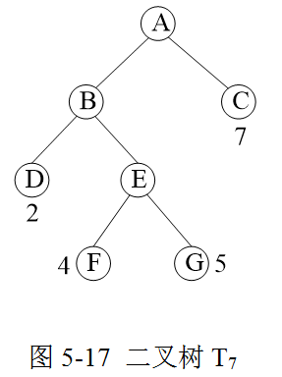
二、 哈夫曼树的构造
1. 相关术语：
(1) 路径：从树中一个结点到另一个结点之间的分支（边）构成这两个结点间的路径。
二叉树T₇，从结点A到结点F的路径为：A→B→D→F。
(2) 路径长度：路径上的分支数称为路径长度。(边数)
结点A到结点F的路径长度为3。
(3) 树的路径长度：从树的根结点到每个叶子
结点的路径长度之和称为树的路径长度。
该树的路径长度为2+3+3+1=9。

Slide 90

(4) 叶子的带权路径长度：从该叶结点到树的根结点的路径长度与该结点的权的乘积称为该结点的带权路径长度。
叶子结点G的带权路径长度为：3*5=15。
(5) 树的带权路径长度：树中所有叶子结点的带权路径长度之和为树的带权路径长度，记作：
图中树的带权路径长度
WPL=2*2+4*3+5*3+7*1=38。
Notes:
权重 很多实际问题的抽象

Slide 91
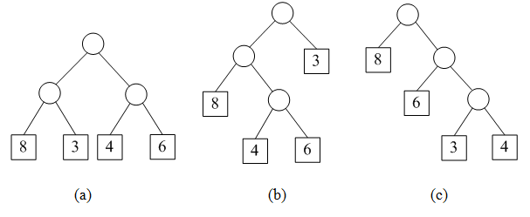
(6) 哈夫曼树：假设有n个结点，每个结点的权值分别为w₁,w₂,…,w_{n}，构造一棵以这n个结点为叶子结点的二叉树，则其中带权路径长度WPL最小的二叉树称为哈夫曼树或最优二叉树。
它们的带权路径长度分别为：
(a) WPL = 8×2 + 3×2 + 4×2 + 6×2 = 42
(b) WPL = 8×2 + 3×1 + 4×3 + 6×3 = 49
(c) WPL = 8×1 + 3×3 + 4×3 + 6×2 = 41
其中，5-18© 的WPL值最小，可证明，是哈夫曼树。
哈夫曼树
的作用？
Notes:
三个中最小不一定是哈夫曼树，而是所有中最小。本例的c实际是所有中最小，所以是。
哈夫曼树不唯一。

Slide 92
2、 哈夫曼树的构造
基本思想：
让权值越大的叶子结点离根结点的距离越近，而权值越小的叶子结点离根结点的距离越远。

Slide 93
基本算法:
(1) 由给定的n个权值{w₁, w₂, …, w_{n}}，构成有n棵二叉树的森林，其中每棵二叉树分别都是只含有一个带权为w_{i}的单根结点，其左右子树均为空。
(2) 在森林中选取根结点的权值最小的两棵二叉树，分别作为左右子树构造一棵新的二叉树，新的二叉树的根结点的权值为其左右子树上根结点的权值之和。
(3) 从森林中删除(2)中选取的两棵树，同时将新得到的二叉树加入到森林中，此时森林中还有n-1棵树。
(4) 重复步骤(2)和(3)，直到森林中只剩一棵树为止，该树即为所求得的哈夫曼树。
Notes:
第2步导致不唯一，但得到的WPL相同

Slide 94
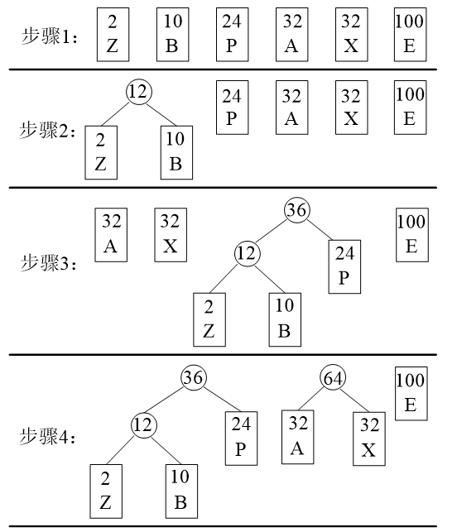
【例】给定一组字符： {A, B, E, P, X, Z}，
对应的权重： {32, 10, 110, 24, 32, 2}

Slide 95
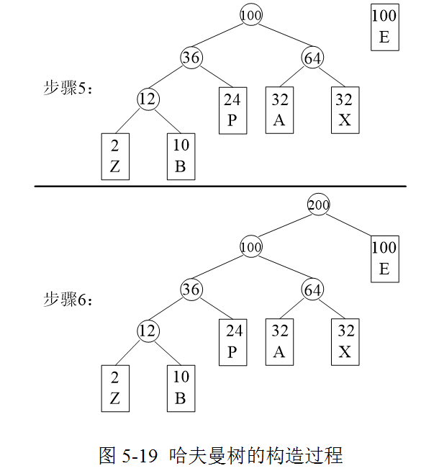

Slide 96
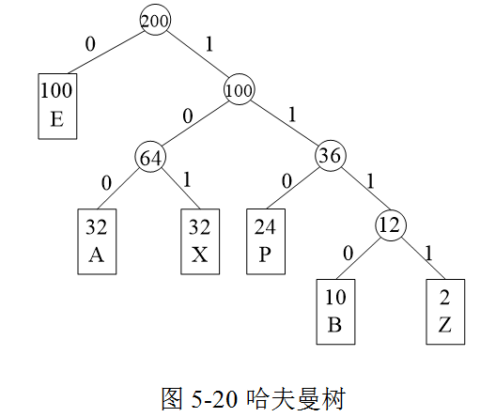
注意：
（1）n个叶子结点构成的哈夫曼树的带权路径长度是确定的，但树形是不唯一的，因为将森林中，两棵权值最小的子树合并时，哪棵做左子树，哪棵做右子树并不严格限制。如图5-20所示的哈夫曼树。
（2）n1 = 0，无度为1结点。
n = n0+ n1 +n2= 2n0-1

Slide 97
3. 哈夫曼树的具体实现
typedef struct Node {
unsigned int weight; //权值
Node *lchild, *rchild;
}HTNode;

Slide 98
哈夫曼树构造的实现
//weight数组存储权值，n是数据长度
bool BuildHuffTree(HTNode *&HT, int weight[], int n){
Priority_Queue *PQ; //排序队列，优先队列
HTNode *lc, *rc, *p;
if (n<=0) return true; //n=0时，已经是空哈夫曼树
//初始化：建立n棵单根树，将各个根指针入队
for (int i = 0; i < n; i++){
p=(HTNode *)malloc(sizeof(HTNode));
p->weight= weight[i];
p->lchild= p->rchild=NULL;
EnQueue (PQ, p);
}
Notes:
Priority_queue：排序队列，入队时重新排序。别人写好的类我们可以直接用，但要include。后面学到：用堆实现
算法主要两步：第一，初始化；第二，构造
在纯c中，int i的定义必须放在前面

Slide 99
//构造哈夫曼树
while (QueueLength(PQ) > 1){//=1则剩一棵树——哈夫曼树建好
DeQueue (PQ, lc); //取出权值最小树
DeQueue (PQ, rc); //取值权值第二小树
p=(HTNode *)malloc(sizeof(HTNode));
p->lchild=lc;
p->rchild=rc;
p->weight=lc->weight+rc->weight;
EnQueue (PQ, p); //合并两棵最小树后加入优先队列
}
DeQueue (PQ, HT);
return p;
}
Notes:
函数DeQueue中第2参数为引用，用于返回

Slide 100
4. 哈夫曼树应用——哈夫曼编码
哈夫曼树可以用来设计二进制的前缀编码，既满足前缀编码的条件，译码时不会产生二义性，又能保证报文的总编码长度最短。
具体做法为：
首先将字符集中的每个字符的使用频率作为权值构造一棵哈夫曼树；
从根结点开始，分别把‘0’或‘1’标于树的每条边上
‘0’对应于连接左孩子的边，‘1’对应于连接右孩子的边
从根到叶子的路径上‘0’‘1’串即为该叶子哈夫曼编码
Notes:
发一封英文信，由字符组成。字符不能直接表示和传输，需要编码
Ascii码是定长，现在希望变长，以总编码长度最短

Slide 101
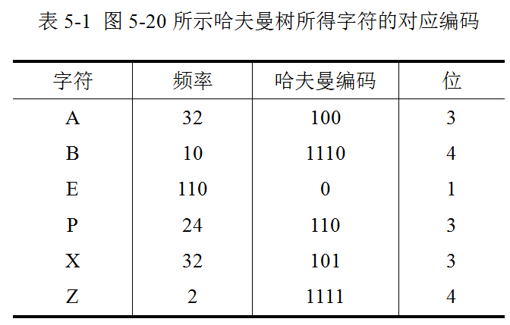
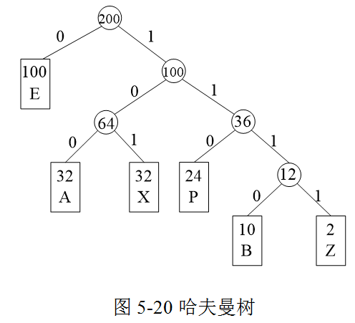

Slide 102
【例子1】：给定一段报文：CASATTAASCATSAAAS，字符集合是{C, A, S, T}，各个字符出现的频率（次数）是W = {2, 8, 4, 3}。两种编码方式：
第一种编码方式是等长编码，它也是最简单的二进制编码方式，等长编码的每个字符的编码长度都相同（编码长度就是每个编码所含的二进制位数），表示n个不同字符需要位。WPL=2*2+8*2+4*2+3*2=34

Slide 103
第二种编码方式为不等长编码。若报文中可能出现26个不同字符，则等长编码的长度为5。在实际应用当中，各个字符的出现频率或使用次数是不相同的，因此，在传送报文时，为了使编码长度尽可能的短，可以将每个字符的编码设计为不等长的，使用频率高的字符分配一个相对较短的编码，使用频率较低的字符分配一个较长的编码，以优化整个报文的编码长度。
1
C(2): 001
A(8): 1
S(4): 01
T(3): 000
WPL=2*3+8*1+4*2+3*3=31
0
A:8
0
1
S:4
1
0
T:3
C:2
Notes:
接收时怎么办？

Slide 104
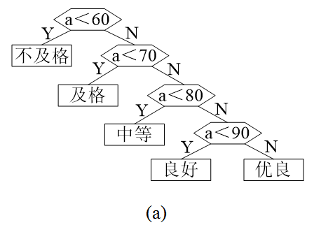
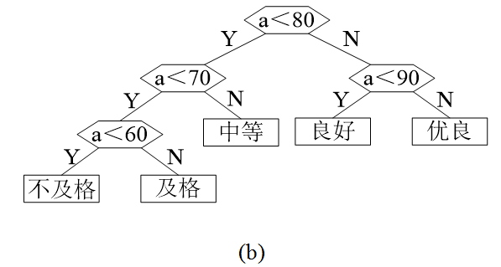
【例子2】：在解决某些判定问题时，利用哈夫曼树可以得到最佳判定算法，一个典型的例子就是将学生百分成绩按分数段分级，由于在实际情况下，学生成绩的等级分布并不是均匀的，因此判定过程的表示也可能不同，判定过程可以用图5-23所示的判定树来表示，(a)和(b)分别为不及格(<60) 学生和70～80分学生最多的情况下的判定树。
图5-23 判定过程示意图

Slide 105
示例
一棵哈夫曼树中共有199个结点，它用于（ ）个字符的编码。
A.99 B.100 C.101 D.199
哈夫曼树性质：
n₁ = 0：因为每次两棵树合并。
n = 2n₀-1。
n₀=(n+1)/2=200/2=100
答案为B。

Slide 106
本章提要
7.1 树的定义与基本术语
7.2 二叉树的定义、性质和存储结构
7.3 二叉树的遍历
7.4 二叉树应用1：哈夫曼树
7.5 二叉树应用2：二叉查找树
7.6 二叉树应用3：堆与优先队列
7.7 树与森林
Notes:
可以放在这里讲，作为二叉树应用；也可放在查找一章

Slide 107
一、二叉查找树的（递归）定义
二叉查找树(Binary Search Tree, BST)，又称二叉排序树。
定义：是一棵空树，或者是每个结点具有一个关键值，其满足以下性质：
(1) 若左子树非空，则左子树上所有结点的关键字值小于其根结点的值；
(2) 若右子树非空，则右子树上所有结点的关键字值大于其根结点的值；
(3) 左、右子树均是二叉查找树。
Notes:
严格说，BST不允许重复元素，但二叉排序树允许。

Slide 108
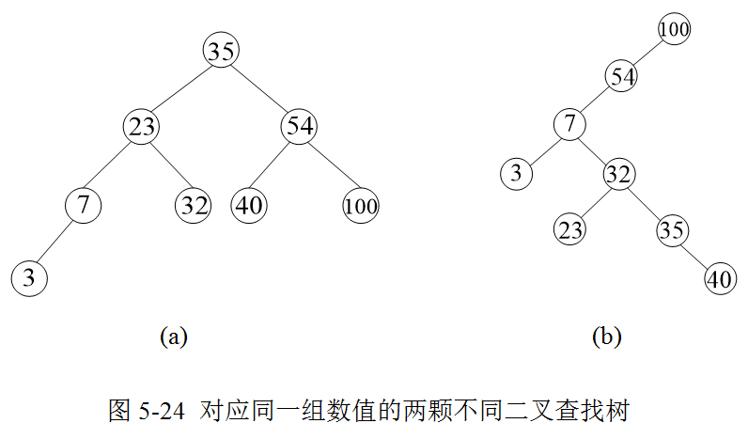
图5-24给出了一组对应数值的两颗二叉查找树，
(a)为(35, 23, 54, 7, 3, 40, 32, 100)；
(b)为(100, 54, 7, 3, 32, 35, 23, 40)；
两种顺序插入各结点得到的二叉查找树。
Notes:
就是说，同一组数据，顺序不同，构建的二叉查找树形态可能不同

Slide 109
同一组数值由于插入顺序的不同可以产生不同的二叉查找树，但共同特点是：
对该树中序遍历会得到一个递增的有序序列。
图5-24所示的两棵二叉查找树按照中序遍历得到的有序序列均为：3, 7, 23, 32, 35, 40, 54, 100。
注意：二叉查找树与二叉排序树的区别：
二叉查找树中不存在关键值相等的结点，而二叉排序树中允许存在关键值相等的结点，并习惯将相等的结点放在其右子树中。
Notes:
不同教材有不同观点，有的认为两者相同，此处认为两者有些区别。但相关原理、算法道理相同

Slide 110
二叉查找树的声明
typedef struct node
{ KeyType key; //关键字项
InfoType data; //其他数据域
struct node *lchild，*rchild; //左右孩子指针
} BSTNode;

Slide 111
二、 二叉查找树的查找
二叉查找树主要作用是对存放数据按关键字快速查找。
假设查找关键值为k的元素，二叉查找树的查找方法为：
①从根结点开始，将给定的值k与根结点的关键值比较。若相等，则查找成功，否则必须查找树的更深一层。
②如果k值小于根结点的值，则只需查找该结点的左子树；
③如果k值大于根结点的值，则只需查找该结点的右子树。
该过程将一直持续到找到k或者遇到叶子结点为止，如果遇到叶子结点仍没有找到k，则k不在该二叉查找树中。
从上述查找方法可知，二叉查找树的高效率表现在其只需要查找两棵子树之一，O(logn)

Slide 112
递归查找算法SearchBST()如下（在二叉排序树bt上查找关键字为k的记录，成功时返回该结点指针，否则返回NULL）：
BSTNode *SearchBST(BSTNode *bt，KeyType k)
{
if (bt==NULL || bt->key==k) //递归出口
return bt;
if (k<bt->key)
return SearchBST(bt->lchild，k);//查找左子树
else
return SearchBST(bt->rchild，k);//查找右子树
}

Slide 113
❶ 查找成功的情况
层次
50
50
1
查找：35
30
80
30
2
20
40
90
40
3
10
25
35
85
35
4
23
88
5
从根结点开始，查找最后落在某个内部结点中
比较次数为该内部结点的层次
查找路径是二叉排序树的一部分，本身也是一棵二叉排序树

Slide 114

层次
50
1
30
80
2
20
40
90
3
10
25
35
85
4
23
88
5

Slide 115

❷ 查找失败的情况
p
查找到p所指结点
∧
∧
若k<p->key，并且p->lchild=NULL，查找失败。
若k>p->key，并且p->rchild=NULL，查找失败。
加上外部结点
一个外部结点对应某内部结点的一个NULL指针

Slide 116
层次
加上外部结点
50
50
1
查找：26
30
80
30
2
20
40
90
20
3
10
25
35
85
25
4
23
88
5
6
从根结点开始，查找最后落在某个外部结点中
比较次数为该外部结点的层次减1

Slide 117

层次
50
1
30
80
2
20
40
90
3
10
25
35
85
4
23
88
5
6

Slide 118
示例
在含有27个结点的二叉排序树上，查找关键字为35的结点，以下（ ）是可能的关键字比较序列？
A.28,36,18,46,35 B.18,36,28,46,35
C.46,28,18,36,35 D.46,36,18,28,35
判断标准：在二叉排序树中的查找路径是原来二叉排序树的一部分，也一定构成一棵二叉排序树。

Slide 119
三、二叉查找树的插入—生成BST
在二叉查找树（ BST ）中插入一个关键字为k的新结点，要保证插入后仍是BST。
插入过程：
（1）若二叉查找树T为空，则创建一个key域为k的结点，将它作为根结点；
（2）否则将k和根结点的关键字比较，若两者相等，则说明树中已有此关键字k，无须插入，直接返回0；
（3）若k<T->key，则将k插入根结点的左子树中。
（4）否则将它插入右子树中。

Slide 120
把关键字为k的一个数据插入BST的递归算法InsertBST()如下：
int InsertBST(BSTNode *&p，KeyType k)
{
if (p==NULL) //原树为空， 新插入的记录为根结点
{ p=(BSTNode *)malloc(sizeof(BSTNode));
p->key=k;p->lchild=p->rchild=NULL;
return 1;
}
else if (k==p->key) //存在相同关键字的结点，返回0
return 0;
else if (k<p->key)
return InsertBST(p->lchild，k); //插入左子树中
else
return InsertBST(p->rchild，k); //插入右子树中
}
注意：任何结点总是插入到BST的叶结点。
Notes:
本来还要存放数据，但此处忽略，只考虑存放key

Slide 121
bt
关键字数组A[0..n-1]
BSTNode *CreatBST(KeyType A[]，int n) //返回树根指针
{ BSTNode *bt=NULL; //初始时bt为空树
int i=0;
while (i<n)
{ InsertBST(bt，A[i]); //将A[i]插入二叉排序树T中
i++;
}
return bt; //返回建立的二叉排序树的根指针
}

Slide 122
【例9-3】已知一组关键字为:
{25，18，46，2，53，39，32，4，74，67，60，11}
按表中的元素顺序依次插入到一棵初始为空的二叉排序树中，画出该二叉排序树。
求在等概率的情况下查找成功的平均查找长度和查找不成功的平均查找长度。

Slide 123
序列：
25
18
46
2
53
39
32
4
74
67
60
11
25
18
46
2
39
53
4
32
74
11
67
60
二叉排序树创建完毕

Slide 124
层次
25
1
18
46
2
2
39
53
3
成功找到第i层的结点，需要i次比较
4
32
74
4
11
67
5
60
6
1×1＋2×2＋3×3＋3×4＋2×5＋1×6
ASL_{成功}=
＝3.5
12

Slide 125
加上13个外部结点：
25
18
46
层次
2
39
53
3
落在第i层的外部结点，需要i-1次比较
4
32
74
4
11
67
5
60
6
7
1×2＋3×3＋4×4＋3×5＋2×6
ASL_{不成功}=
＝4.15
13

Slide 126
四、二叉查找树的删除
（1）被删除的结点是叶子结点：直接删去该结点。
88
被删关键字 = 20
50
30
80
20
40
90
35
85
32
88
其双亲结点中相应指针域的值改为“空”

Slide 127
（2） 被删除的结点只有左子树或者只有右子树，用其左子树或者右子树替换它（结点替换）。
被删关键字 = 40
80
50
30
80
20
40
90
35
85
32
88
其双亲结点的相应指针域的值改为 “指向被删除结点的左子树或右子树”。

Slide 128
（3）被删除的结点既有左子树，也有右子树
被删关键字 = 50
50
40
30
80
20
40
40
90
35
85
32
88
以其中序前驱（左子树中最大的结点）或后继（右子树中最小的结点）的值替换之该结点值 ，然后再删除该前驱（或继）结点。

Slide 129
仔细分析，三种情况可以统一到情况(2)
情况(1)是情况(2)的特例：
对于情况(2)，将用其左或右子树的根结点替代被删除结点，也就是用被删除结点的父亲的左（或右）儿子指针指向被删除结点的儿子。如果被删除结点的儿子指针为空，则是情况(1)。
情况(3)可以转化为情况(2)：
取其右子树最小结点值替换被删除结点值后，需要删除右子树最小结点，该结点一定没有左子树，只可能有右子树，这正是情况(2)。

Slide 130
二叉查找树删除的主程序：
1、递归查找到被删除结点的父结点，找不到返回false
2、调用Delete子程序删除，返回true
bool DeleteBST(BSTNode *&BST, KeyType key){
if(!BST) return false; //空树，删除失败
else
if(key==BST->key){Delete(BST); return true;}
else{
if(key<BST->key)
return DeleteBST(BST->lchild, key);
else return DeleteBST(BST->rchild, key);
return false;
}
}
Notes:
只有执行了Delete(BST)，才能返回true

Slide 131
二叉查找树的删除子程序
void Delete(BSTNode *&p){ //删除*p指向结点
BSTNode *q, *s;
if(!p->rchild){ //右子树空，左子树空或不空，情况(1)(2)
q = p; p = p->lchild; free(q);
}
else if(!p->lchild) {//左子树空
q = p; p = p->rchild; free(q);
}
Notes:
P指向被删除结点，实际是其父结点的（左或右）儿子指针，因此p必须是指针的引用，其修改要返回被调函数。
比如DeleteBST中树根就是被删除结点，因此调用Delete(BST)，形参p就是BST，此处有p = p->lchild，导致原指向树根的BST指针变为指向树根左子树。
！优先级低于->

Slide 132
50
被删关键字 = 40
30
80
20
40
90
35
85
32
88
访问父结点30后调用DeleteBST(BST->rchild, key)时找到结点40，本次调用实参是BST->rchild，进入函数后的形参是BST，实际是30的右儿子指针（红色）。
又以该指针为实参调用Delete(BSTNode *&p)，因此p仍是30的右儿子指针。在Delete有p = p->lchild，因此将30的右儿子指针修改为指向40的左儿子。

Slide 133
else {//左右子树都不空，情况(3)
q = p; s = p->lchild;
while(s->rchild) { //寻找左子树最右结点s
q = s; //q指向s的父结点
s = s->rchild; }
p->key = s->key; //取代p的数据
if(q!=p) q->rchild = s->lchild;
else
q->lchild = s->lchild;//s就是p的左儿子
//s无右儿子，但可能要有左儿子
free(s);
}
}

Slide 134
q
p
50
被删关键字 = 30
s
30
40
80
20
q
40
90
25
s
85
27
88

Slide 135
示例
在任意一棵非空二叉排序树T₁ 中，删除某结点v之后形成二叉排序树T2，再将v插入T₂形成二叉排序树T₃。下列关于T₁与T₃的叙述中，正确的是（ ）。
I. 若v是T₁的叶结点，则T₁与T₃不同
II. 若v是T₁的叶结点，则T₁与T₃相同
III. 若v不是T₁的叶结点，则T₁与T₃不同
IV. 若v不是T₁的叶结点，则T₁与T₃相同
A.仅I、III B.仅I、IV
C.仅II、III D.仅II、IV
×
√
√
×
答案： C。

Slide 136
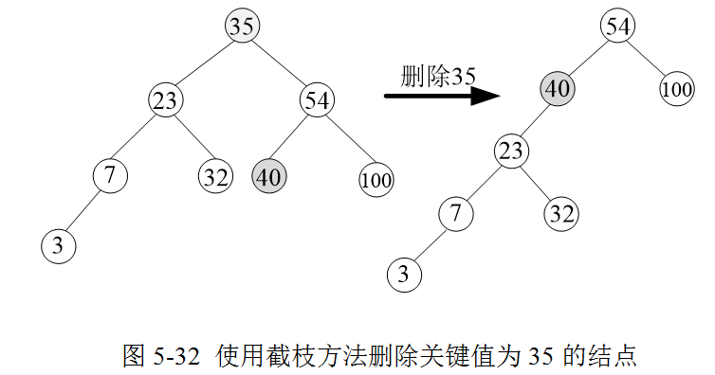
另一种删除算法
除替换法外，还可用截枝法实现删除操作。把删除结点的左子树挂到右子树中最小元素的左子树上；或把删除结点的右子树挂到左子树中最大元素的右子树上。
截枝方法可能大幅改变树的形状，从而影响查找速度。
Notes:
造成单边树

Slide 137
结论：（具有n个结点的BST树）
BST树的查找代价：至少为log₂n；平均查找代价为O(log₂n)。
BST树的插入代价：与查找代价相同，平均插入代价为O(log₂n)。
(3) BST树的删除代价：也同查找代价相同，平均删除代价为O(log₂n)。
(4) 不平衡会降低BST的性能，因此有AVL、红黑树解决不平衡问题。
Notes:
查找：比较平衡时为log₂n。
插入、删除都是要找到被删除结点，然后经过常数次操作

Slide 138
本章提要
7.1 树的定义与基本术语
7.2 二叉树的定义、性质和存储结构
7.3 二叉树的遍历
7.4 二叉树应用1：哈夫曼树
7.5 二叉树应用2：二叉查找树
7.6 二叉树应用3：堆与优先队列
5.7 树与森林

Slide 139
一、优先队列——问题提出
假定每个对象都包含一个关键值，称为对象的优先级，按照优先级(重要性)来组织的对象被称为优先队列(Priority Queue)。
也就是数据对象入队尾后，会根据其优先级排到相应位置，而不是必须在队尾。
Notes:
过去讲堆栈、队列，不考虑数据的优先级，只是限定进出线性表的方式。此处强调要按优先级进行组织
实际上，堆也可以实现排序

Slide 140
优先队列的实现考虑
优先队列可以通过几种已经介绍过的数据结构实现：
(1) 使用有序链表，插入时找到合适位置，时间代价为O(n)；删除元素时代价为O(1)。
(2) 使用简单链表（无序），在表头（或尾）进行插入，时间代价为O(1)；删除元素时找到最小值需遍历该链表，需O(n)花费时间。
(3) 使用二叉查找树，平均情况下插入和删除操作的时间代价均为O(logn)。但是由于插入和删除操作可能导致二叉查找树失去平衡，这将导致二叉查找树的性能变得很差。

Slide 141
二、优先队列的存储实现---堆
为了保证较高的操作效率，提出一种新的数据结构——堆(Heap)，插入、删除均为O(logn)。
此外，堆还可以用于排序。
堆的定义如下：
(1) 堆是一个有限序列H ={h[0],h[1],…h[n-1]}；
(2) 堆中任意元素h[i]的值大于等于（或小于等于）h[2i+1] (2i+1<n)和h[2i+2] (2i+2<n) 。
根据大于等于或小于等于，堆分为大顶堆和小顶堆。
i与2i+1、2i+2什么关系？
Notes:
显然和BST不同：1、左右儿子无序；2、堆中儿子值可以等于父亲值，有重复元素；3、根据定义中的下标，显然用顺序结构
不再使用链表类的存储结构，而是顺序存储，借助于完全二叉树的概念，因而操作效率高

Slide 142
大顶堆(Max-Heap)和小顶堆(Min-Heap)
大顶堆中的每一个结点h[i]的值都满足：
① h[i] ≥h[2i+1] (2i+1<n)
② h[i] ≥h[2i+2] (2i+2<n)
小顶堆中的每一个非终结点A的关键值都小于或等于其任意一个子结点的关键值：
① h[i] ≤h[2i+1] (2i+1<n)
② h[i] ≤ h[2i+2] (2i+2<n)
Notes:
与BST区别：1、左右儿子无序；2、儿子可以等于父亲；3、只考虑顺序存储

Slide 143
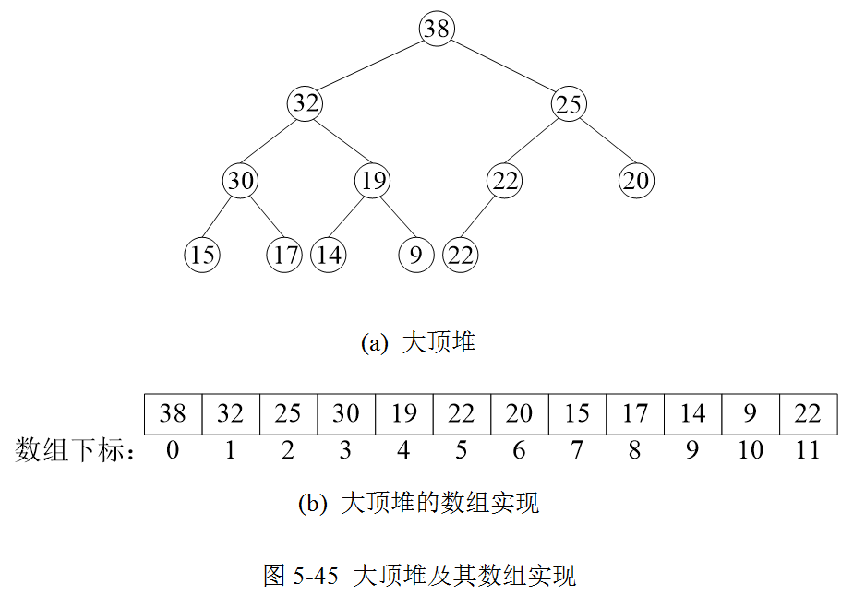
堆可以用一棵完全二叉树来描述。
堆中元素满足完全二叉树的性质5。如果一个结点在数组中的位置为k，则其左孩子的位置为2k+1，其右孩子的位置为2k+2，而其双亲结点的位置为⌊(k-1)/2⌋。
堆的逻辑结构？
堆的存储结构？
Notes:
性质5只是说明完全二叉树父子结点的下标关系，对于堆，则根据下标关系得到父子关系后，要求优先级的大小关系
不仅用完全二叉树描述，也用其存储结构——顺序存储。完全二叉树只是为了形象的描述

Slide 144
堆中每个结点的定义
Typedef struct { //每个数据元素的定义
KeyType key ; //关键字
InfoType otherinfo; //其它数据项
}RecType ;
堆的定义
Typedef struct {
RecType R [ MAXSIZE];
int length ;
}heap ;
typedef int KeyType ; //关键字类型

Slide 145
三、 建堆算法1——插入法
在有n个元素的堆中插入一个新元素需要两步：
将该元素插入到数组（R[0]至R[n-1]）的末尾位置R[n] 处；
插入之后该元素很可能不在正确的位置，需要与其双亲结点进行比较，并将该元素移动到正确的位置。
Notes:
堆用于实现优先队列，应该在队尾插入，然后向上调整

Slide 146
以大顶堆为例：
如果该元素的关键值小于或等于其双亲结点的关键值，说明此时该元素已经位于正确的位置，插入成功；
如果该元素的关键值大于其双亲结点的关键值，则交换两个元素的位置，持续上述过程直到该元素位于正确位置。

Slide 147
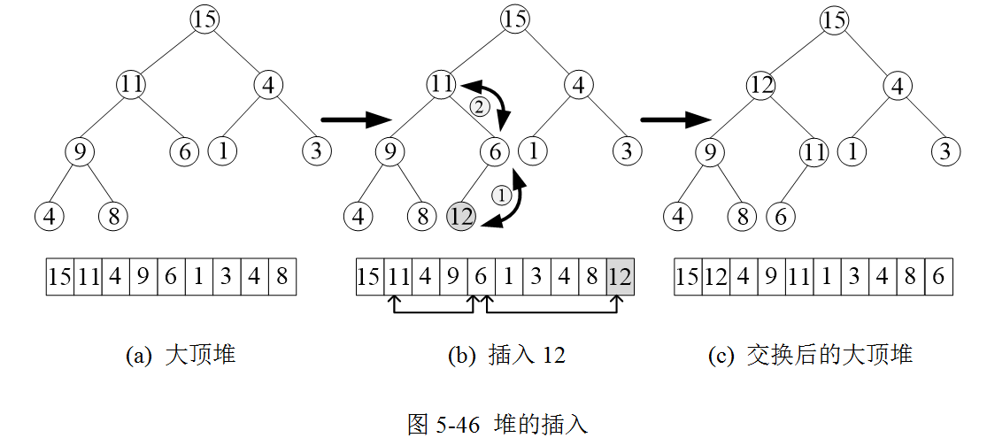
0至8
插入n=9
⎣(9-1)/2⎦=4
Notes:
原堆9个元素，下标0到8。插入12在下标9，则⌊(9-1)/2⌋=4，所以和父亲6比较。交换。而下标4的父亲是1

Slide 148
向大顶堆中插入一个新元素T的算法：
bool HeapInsert(heap *H, RecType T){
int curr, p ;
if (H->length == MAXSIZE) return false; //堆已满
curr= H->length++; // length赋值后再加1
H->R[curr] = T; //先插入尾部
p = parent(curr); // ⌊(k-1)/2⌋
while (curr != 0 && ((H->R[p]).key<T.key){
swap(H->R[p], H->R[curr]); //curr与其双亲交换
curr = p;
p = parent(curr);
}
return true;
}
Notes:
++优先级低于“.”、“->”
如果开始为空堆，则curr=++ (*H).length;后curr为0，即使计算p不是0，在while处条件不成立，不执行

Slide 149
可以从空堆开始，向堆中一个接一个插入数据元素，实现建堆。
但是最坏情况下，插入一个新元素的值可能要从树的最底层一直交换到顶端，这种插入的时间代价为O(logn)。插入n个元素的时间代价就为O(nlogn)。
如果在建堆时全部n个关键值都已知，可以使用筛选法(Sifting)更高效的建堆。

Slide 150
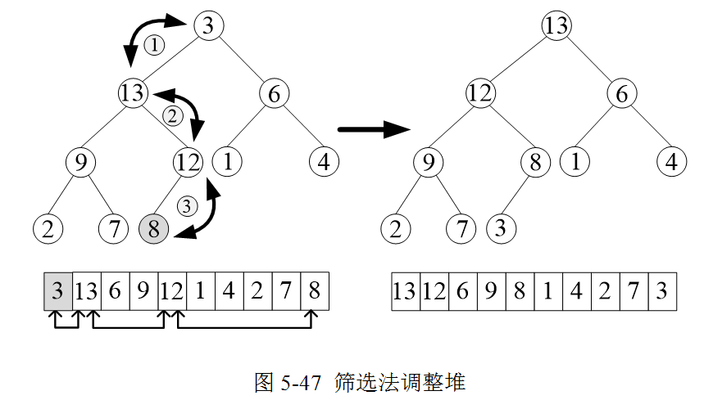
四、建堆算法2——筛选法
思想：如果一个结点R的左子树和右子树都已经是堆，但R不能做树根，则可将结点R中的关键值向下筛选，将以R为根的树调整为堆。
如下图，R=3，其左右子树均已成大顶堆，只需将结点3通过3次向下筛选，即可将初始根结点为3的树调整为大顶堆。
Notes:
其左右子树都是堆，但R的关键字不合适。筛选时显然要选左右子树大的一个进行交换
正是基于这个思想，所以从最后一个非叶子结点开始调整——先把子树筛为堆，再考虑树根

Slide 151
筛选法建堆的步骤：
(1) 将所有n个已知的关键值保存到数组中，此时形成也许不满足堆特性的完全二叉树；
(2) 每个叶子结点已经是堆，
所以从最后一个内部结点（该结点位于完全二叉树的倒数第二层，在数组中的位置为⌊n/2⌋-1）开始，用筛选法从右至左从下到上依次调整每个内部节点，直到到达根结点，整棵完全二叉树就成为一个堆。
Notes:
刚才讲的是思想，只有树根不满足堆的要求。而现在假设n个元素随机排列，子树也不满足要求。因此从最下面的子树开始调整，逐层往上。递归的思想
⌊n/2⌋-1：根据性质5，结点i的左右儿子是2i+1、2i+2，对于结点i=⌊n/2⌋-1，若为偶数则2i+1=2(n/2-1)+1=n-1，有左儿子无右儿子；若为奇数2i+1=2(n-1)/2-1)+1=n-2，则不仅有左儿子，也有右儿子。而当i=⌊n/2⌋时，其左儿子是n+1或n，不可能。

Slide 152
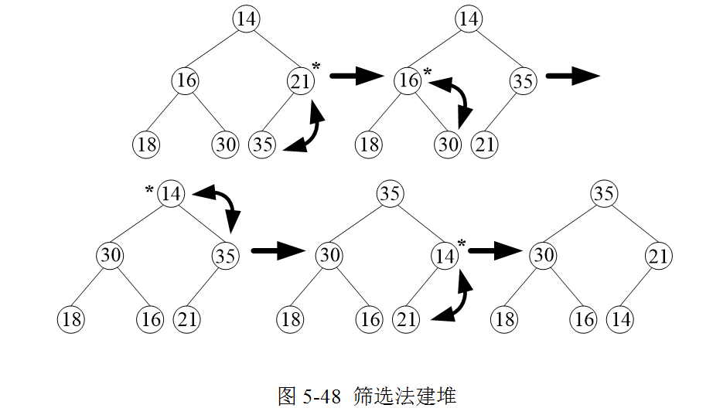
为给定一组关键值{14, 16, 21, 18, 30, 35}建大顶堆的过程如图5-48所示。
Notes:
n=6，则⌊n/2⌋-1=2，所以从i=2的21结点开始

Slide 153
筛选法建堆的算法
void BuildHeap(Heap *H){
for (int i = H->length/2-1; i >= 0; i--)
SiftDown (H, i); //筛选以内部结点i为根的子树
}
Notes:
“/”为整除，就是向下取整

Slide 154
筛选法调整算法：
void SiftDown(Heap *H, int pos){ //筛选以内部结点pos为根的子树
RecType temp = H->R[pos];
int lc=2*pos+1; //lc指向pos的左儿子
while (lc< H->length){
if ((lc < H->length-1) && (H->R[lc]).key < (H->R[lc+1]).key
lc++; //有右儿子且大于左儿子，则lc指向右儿子
if (temp.key < (H->R[lc]).key){
H->R[pos] = H->R[lc]; //否则左或右儿子与父亲交换
pos = lc; lc = 2*pos+1;
}
else break; //不用交换，结束筛选
}
H->R[pos] = temp; //不用每次交换都赋值
}
Notes:
最开始pos不会是叶子，但循环中改变pos后可能。
先对pos做边界检查，然后取Heap[pos]存放在temp中，因为要交换
循环中，计算pos的左儿子序号（肯定存在），如果小于 n-1，则还存在右儿子，如果右儿子大，则lc更新为右儿子序号。如果右儿子不存在，则lc维持左儿子序号
完整的程序见heap.cpp

Slide 155
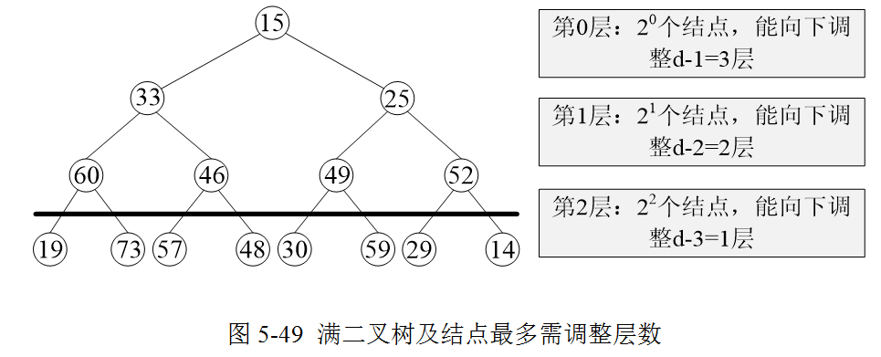
筛选法性能分析
n个结点，高度为h= ⌊log ₂n⌋+1 。
倒数第二层结点最多只需要下调1次，倒数第三层最多只需要下调2次，顶点最多需要下调h-1次；
倒数第二层结点共有2^{h-2}个，倒数第三层共有2^{h-3} ，顶层有2⁰个；
所以总时间复杂度为T(n) = 1 * 2^{h-2} + 2 * 2^{h-3} + ... + (h-1) * 2⁰ 。
所以是O(n)
Notes:
T(n)的计算：从第2项开始，把每项i* 2^{h-i-1}都拆成i项，形成h-1个等比数列，分别求和，对和再求和。

Slide 156
五、 堆的删除
堆还有删除操作——删除堆的根结点，即删除堆中最大（或最小）的关键值结点。
删除根结点后，用最后一个元素替代根结点，再通过筛选算法SiftDown来保持堆的特性。
Notes:
因为实现的是优先对队列，只能在队头删除。删除别的结点没有意义

Slide 157
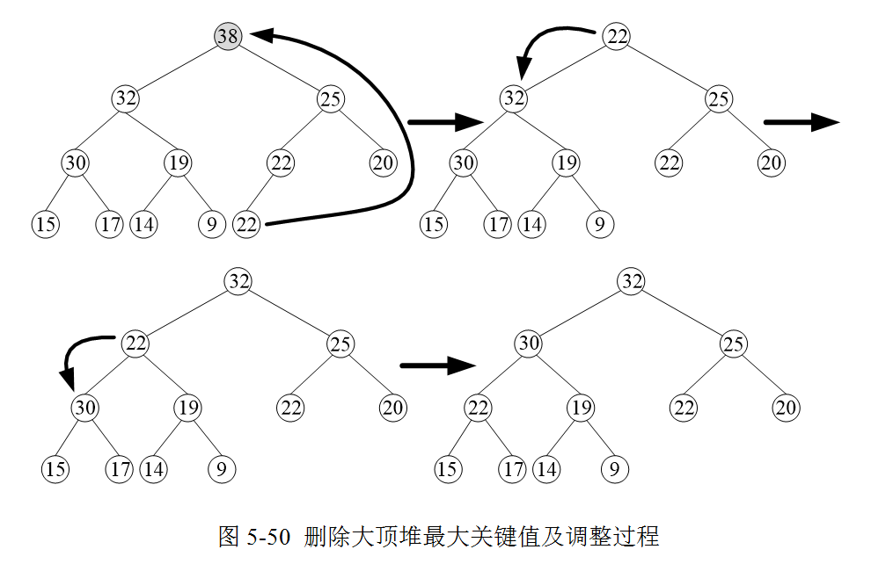
删除大顶堆根结点38的过程：
Notes:
堆中儿子值可以等于父亲值

Slide 158
删除大顶堆中最大关键值元素的算法
RecType RemoveMax(Heap *H){
if (H->length == 0) cout << “empty Heap!” << endl;
RecType temp = H->R[0]; //取树根
if (-- (H->length) != 0){ //只有1个结点则不必筛选
H->R[0] = H->R[H->length]; //length减过1
SiftDown(H, 0);
}
return temp;
}
代价：一次筛选，故为O(logn)。

Slide 159
筛选法总结
筛选法建堆O(n) 。
插入结点、删除根结点O(logn) 。
筛选法可实现优先队列——插入法、删除
也可用于排序——堆排序，筛选法。
Notes:
因为实现的是优先对队列，只能在队头删除。删除别的结点没有意义

Slide 160
本章提要
7.1 树的定义与基本术语
7.2 二叉树的定义、性质和存储结构
7.3 二叉树的遍历
7.4 二叉树应用1：哈夫曼树
7.5 二叉树应用2：二叉查找树
7.6 二叉树应用3：堆与优先队列
7.7 树与森林
Notes:
可以放在这里讲，作为二叉树应用；也可放在查找一章

Slide 161
一、树的存储结构
1．双亲表示法 父亲表示法
每个结点存放其父亲，以保留树逻辑结构。
这种情况用链式结构无意义！
Notes:
只有完全二叉树（包括堆）用顺序存储，一般二叉树（包括哈夫曼树、BST）不用顺序存储，而树则更不用。

Slide 162
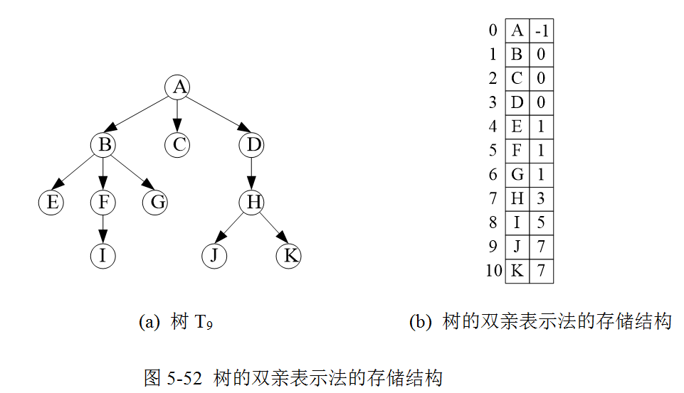
树存放在数组中。顺序存储
每个结点的父结点用下标表示。根结点A无双亲，设其parent的值为-1。
双亲表示法是实现树的最简单方法，使用这种方法在寻找树中某一结点的双亲时只需要O(1)时间
Notes:
显然，不同的存储结构适用于解决不同问题。双亲法是一种顺序表示方法

Slide 163
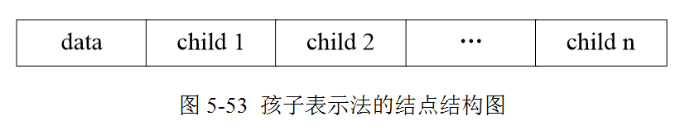
2. 孩子表示法
树中的每个结点可能有多个孩子，所以可以对树中的每个结点用一个包含结点本身数据的数据域和多个指向该结点孩子的指针域来表示一棵树，各指针域反映了树中结点与结点之间的关系。其结点结构图如图5-53所示，其中n为树的度。

Slide 164
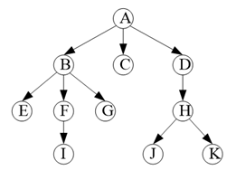
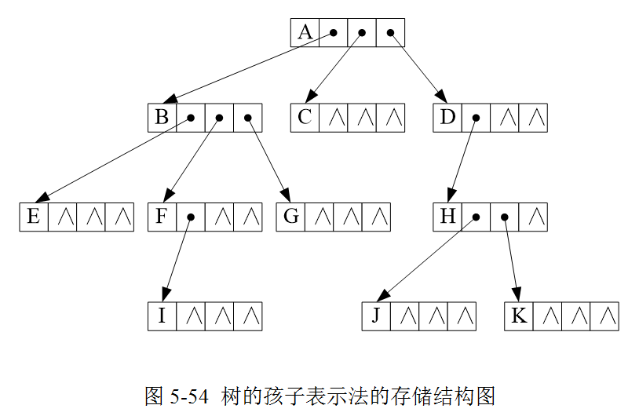
图5-54为图5-52(a)所示的树的孩子表示法的结构图。
Notes:
链式存储问题：事先定义多少个指针域？导致空间浪费

Slide 165
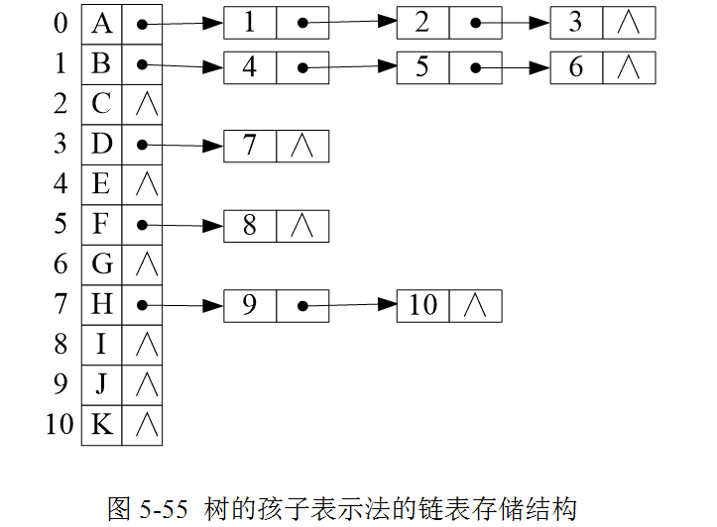
问题：儿子数目不定，指针域浪费！
改进：将每个结点的儿子结点按照从左到右的顺序以单链表的形式存储起来。

Slide 166
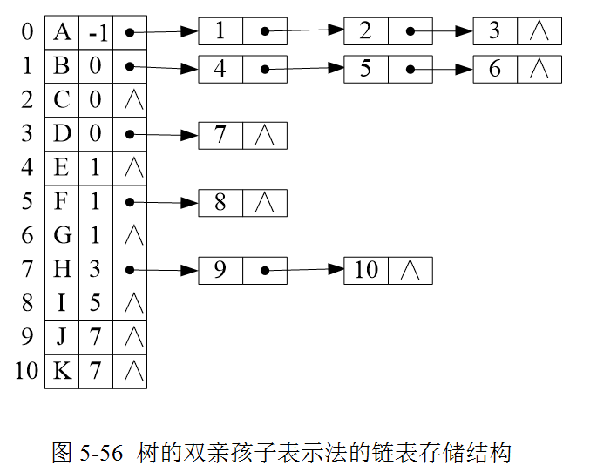
与双亲表示法相反，孩子表示法在实现涉及孩子结点及其子孙的操作中较为方便，但不便于实现与双亲有关的运算。我们可以将双亲表示法和孩子表示法结合起来，形成双亲孩子表示法。

Slide 167
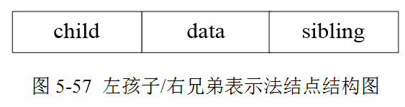
3. 左孩子/右兄弟表示法
解决孩子表示法中指针数目不定问题：将每个结点用一个包含该结点的数据域、一个指向该结点最左孩子结点的指针域和右兄弟结点的指针域来表示，其结点结构图如图5-57所示。

Slide 168
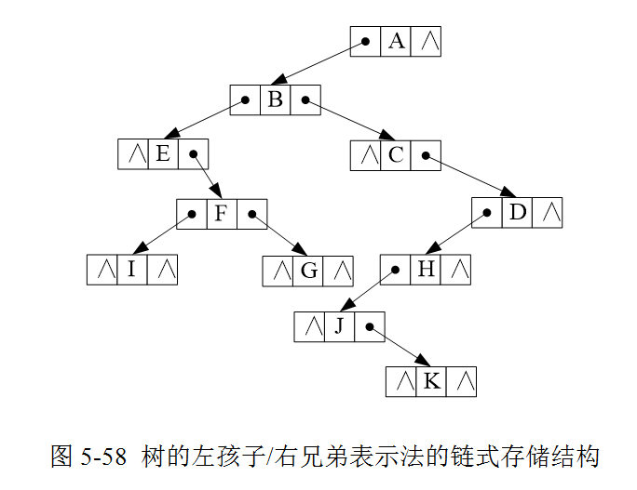
图5-58为图5-52(a)所示的树的左孩子/右兄弟表示法的链表存储结构。

Slide 169
二、 树、森林与二叉树的转换
1. 树转换为二叉树
转换方法如下：
（1）在所有兄弟结点之间加一条线；
（2）对树中的每个结点，只保留它与最左儿子结点的连线，删除该结点与其他儿子的边；
（3）以树根为轴心，对结点进行旋转处理即可得到相应的二叉树。加的线成为指向右儿子的边。
Notes:
总之，树的存储结构都不满意，所以思路是将树转为二叉树，在进行计算，最后再转回树

Slide 170
A
A
B
B
C
D
C
E
F
G
E
D
H
F
H
G
长子转换为左孩子
兄弟转换为右孩子
对应的二叉树

Slide 171
2． 森林转换为二叉树
转换方法如下：
（1）将每棵树转换为二叉树；树根没有右儿子。
（2）把这些二叉树的根结点看出兄弟关系，则后一棵二叉树根结点成为前一棵二叉树根结点的右孩子；
（3）以第一棵二叉树的树根为轴心，对结点进行旋转处理即可得到相应的二叉树。

Slide 172
A
E
G
多颗树转换为一颗二叉树
B
C
D
F
H
I
A
G
E
B
H
C
F
I
D
A
B
E
C
F
G
D
H
对应的二叉树
I

Slide 173
示例
设森林F中有4棵树，第1、2、3、4棵树的结点个数分别为a、b、c、d，则与森林F对应的二叉树根结点的左子树上的结点个数是（ ）。
A.a-1 B.a C. a+b+c D.b+c+d
转换的二叉树中，根结点及左子树的结点由第1棵树中的结点构成的，所以左子树上的结点个数为a-1。
答案为A。

Slide 174
3. 二叉树转换为树或森林
逆向变换：
(1) 若二叉树的树根结点存在右子树，先将其与右子树的连线删除，得到两棵二叉树，对第二棵继续该操作，最终得到一棵二叉树或多棵二叉树——森林；
(2) 将每棵二叉树按照以下步骤转换为树：若某结点的左孩子存在，将左孩子的右孩子，右孩子的右孩子……都作为该结点的孩子结点用线连接起来，然后删除掉原二叉树中所有结点与其右孩子的连线即可；
(3) 整理(2)得到的树即可得到二叉树转换后的树或森林。

Slide 175
将一棵二叉树还原为一棵树
A
A
B
B
D
H
C
D
C
F
G
E
F
G
H
E
还原的树
左孩子恢复为长子
右孩子恢复为兄弟

Slide 176
A
将一棵二叉树还原为多棵树
B
C
转换为3棵二叉树
A
D
B
E
E
C
F
G
F
D
H
I
G
H
I

Slide 177
A
A
B
B
C
D
C
D
还原为3棵树
E
E
F
F
G
G
H
H
I
I

Slide 178
示例
设x是树T中的一个非根结点，B是T所对应的二叉树。在B中，x是其双亲结点的右孩子，下列结论正确的是（ ）。
A.在树T中，x是其双亲的第一个孩子
B.在树T中，x一定无右边兄弟
C.在树T中，x一定是叶子结点
D.在树T中，x一定有左边兄弟
T
B
y
x
y
x
答案为D。

Slide 179
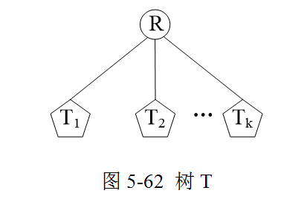
三、 树与森林的遍历
树有三种遍历方法：先根遍历、后根遍历、 层次遍历。设树T如图5-62所示，结点R是根，根的子树从左到右依次为T₁, T₂, …, T_{k}。树的三种遍历方法的定义如下：
Notes:
没有中根遍历

Slide 180
(1) 先根（序）遍历树
若树T非空，则：
①访问根结点R；
②依次先根遍历根R的各子树T₁, T₂, …, T_{k}。
(2) 后根（序）遍历树
若树T非空，则：
①依次后根遍历根T的各子树T₁, T₂, …, T_{k}；
②访问根结点R。
(3)层次遍历
若树T非空，则：
自上而下、自左至右访问树中每个结点。
递归！

Slide 181
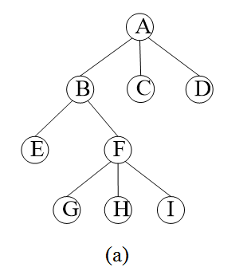
对图5-59(a)所示的树进行先根遍历和后根遍历，
先根遍历序列：ABEFGHICD
后根遍历序列：EGHIFBCDA

Slide 182
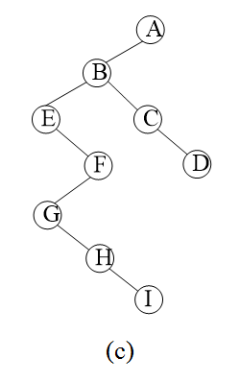
对图5-59(a)所示的树转换为二叉树如图5-59(c)进行，
先序遍历：ABEFGHICD
中序遍历：EGHIFBCDA
后序遍历：IHGFEDCBA
对图5-59(a)所示的树进行先根遍历和后根遍历：
先根遍历序列：ABEFGHICD
后根遍历序列：EGHIFBCDA

Slide 183
森林的遍历定义如下：
先根（序）遍历森林
若森林非空，则：
依次先根遍历每一棵树。
(2) 中根（序）遍历森林
①后根遍历森林中第一棵树的根结点的子树森林；
②访问森林中第一棵树的根结点；
③后根遍历除去第一棵树之后剩余的树构成的森林。
Notes:
每棵树的树根在下一棵树前遍历，所以叫做中根遍历

Slide 184
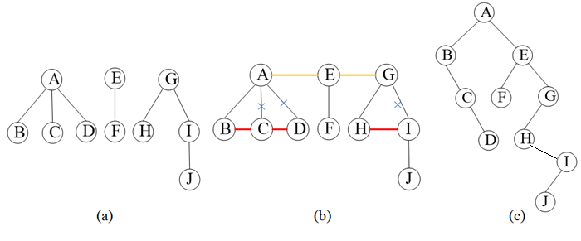
森林： 先根遍历 ：ABCDEFGHIJ
中根遍历 ：BCDAFEHJIG
森林转换后对应的二叉树：
先序遍历：ABCDEFGHIJ
中序遍历：BCDAFEHJIG

Slide 185
知识要点
掌握一般树的定义与基本术语；
掌握二叉树的定义、性质及存储结构；
掌握二叉树的遍历及递归和非递归的遍历算法；
掌握哈夫曼树的二叉树应用；
了解树的存储结构及树和森林与二叉树之间的转换方法，了解树和森林的遍历方法。

Slide 186
作业
7.1、假设二叉树采用链式存储，设计一个算法，判断一棵二叉树b是否为完全二叉树。
7.2、设计一个递归算法，将该二叉树的每个结点的左右子树交换。
另外4题见照片（5-32，5-38，5-40，5-42），交纸质作业

Slide 187
第一题提示
逐层遍历，碰到第一个只有一个儿子或无儿子结点（因为n₁=0/1），满足：
（1）若有一个儿子，则必是左儿子；
（2）其后结点都必然无儿子。
输入是字符串序列，例如：AB^^CE^^F^^，以空字符（ASCII码为0）结束。要写完整程序，先建二叉树，然后判断。

Slide 188
该函数为递归，先由先序序列得到树根，并创建树根结点，并由此把中序序列分为左、右子树结点集。根据左右子树结点数可将先序序列划分为左、右子树结点集。上述四个集合分别存放在4个字符数组，然后再两次递归调用CreateTree。因此CreateTree该函数的大体结构为：
void CreateTree(char* pre, char* in, int n, BNode* &r){
根据pre[0]创建根结点；
将先序、中序序列花划分为4个子集，存放在lpre、rpre、lin、rin四个字符数组；
CreateTree(lpre, lin, ln,r->leftchild());
CreateTree(rpre, rin, rn,r->rightchild());
}

Slide 189
算法5.15：哈夫曼编解码的实现
typedef vector<bool> Huff_Code; //存放一个哈夫曼编码，最多8 位
map<char, Huff_Code> Huff_Dic; //Huffman code dictionary
template<class T>//假设哈夫曼树已建立，根指针为r
void Huffman_Code(HuffmanTreeNode<T> *r, Huff_Code curcode){
if (r->isLeaf()){
Huff_Dic[r->element()] = curcode; //得到一个哈夫曼编码
return ; }
Huff_Code lcode = curcode;
Huff_Code rcode = curcode;
lcode.push_back(false); //编码0
rcode.push_back(true); //编码1
Huffman_Code(r->Left(), lcode);
Huffman_Code(r->Right(), rcode);
}
Notes:
vector<char>，向量类，类似数组，顺序存储，但有插入、删除、查找等成员函数，其中push_back就是把一个新的元素加到vector的最后面
Map：映射类，存放一个字符和其哈夫曼编码的映射关系，给定一个字符，可以直接查找到其哈夫曼编码
发送方查字典发送；接收方要建一个huff曼树进行译码，并保证与发送方的树形态一致

